Slide 1
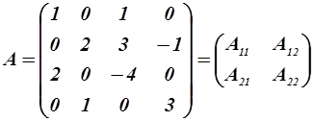
مثال:

Slide 2
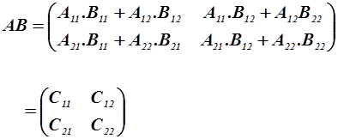
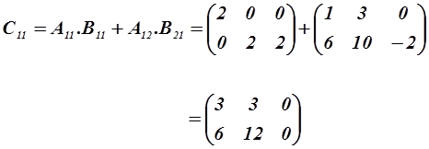
فيكون حاصل الضرب هو:
وبحساب كل من C₁₁ , C₁₂ , C₂₁ , C₂₂ ينتج حاصل الضرب وهو المصفوفة C.
نحسب أولا C₁₁:

Slide 3
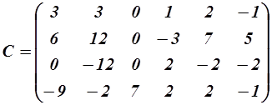
وبنفس الكيفية يمكن حساب باقي المصفوفات الجزئية، ويكون الناتج فى الصورة:

